Slide 1

Teste de Software apoiado por ferramentas livres
Trabalho de Engenharia de Software

Slide 2

Membros
Gilson Dias
João Paulo Radd
Miguel Alvim
Paulo Henrique Dias

Slide 3

Teste de software
O que é?
“Testar um software significa verificar através de uma execução controlada se o seu comportamento corre de acordo com o especificado.”

Slide 4
Conceitos Básicos
Definições da IEEE - Institute of Electrical and Electronics Engineers – (IEEE 610, 1990)
Defeito – Ex.: Instrução ou comando incorreto
Erro
Falha

Slide 5
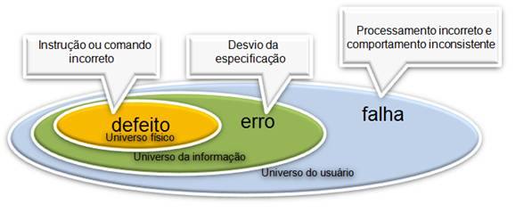
Conceitos Básicos

Slide 6
Níveis de Teste de Software
Podemos classificar os principais níveis de teste de software assim¹:
Teste de Unidade
Teste de Integração
Teste de Sistema
Teste de Aceitação
Teste de Regressão

Slide 7
Níveis de Teste de Software
O planejamento e projeto dos testes devem ocorrer de cima para baixo, ou seja, planejar a partir:
Dos requisitos o Teste de Aceitação
Do projeto de alto nível do software o Teste de Sistema
Do projeto detalhado o Teste de Integração
Da codificação

Slide 8

Outros tipos de testes
Operacional, Positivo-Negativo, Interface, Performance, Carga, Volume, Stress, Configuração, Instalação, Segurança

Slide 9
Teste Estrutural / Caixa Branca
Comportamento interno
Teste de Unidade e Integração

Slide 10
Fontes e Referencias
¹Qualidade de Software – Teoria e Prática” (ROCHA et al., 2001)

Slide 11
Outras Ferramentas de Teste de Software
Existem várias outras ferramentas para teste de software, como por exemplo o Behat, o Selenium, Goutte , Sahi...
Possuem comportamentos e API’s diferentes
Voltadas para tipos de testes específicos.

Slide 12
Behat
BDD - Comportamento direcional de desenvolvimento.
Consiste em desenvolver documentação de fácil entendimento, explicando o comportamento do sistema
Sellenium
Voltado para desenvolvimento web
Simula interações entre browsers e usuários.

